Slide 1
수정 요청 (팬타온)

Slide 2
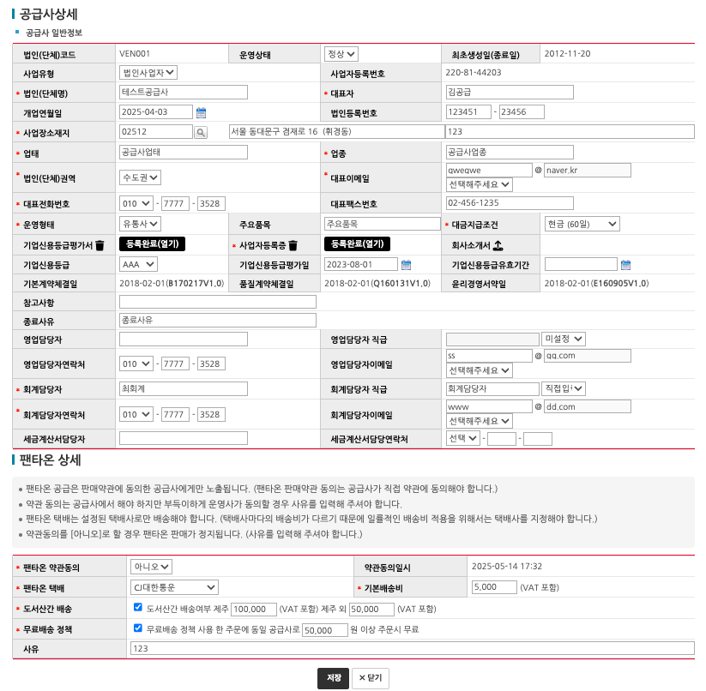
운영사가 공급사의 상품이 팬타온에 판매하기 부적절하다고 판단할 경우, 해당 공급사의 팬타온 약관동의 (아니오)로 변경하여 팬타온 판매를 정지할 수 있다.
path : 운영사 site > 고객관리 menu > 공급사 조회 page > 공급사 상세 popup > 팬타온 상세 영역 > 팬타온 약관동의 field
처리 : [예] 에서 [아니오]로 변경
팬타온 약관동의
[예] 에서 [아니오]로 변경
공급사의 팬타온 상품 판매가 정지 이후 검색엔진 색인 전체 동기화 이전까지
팬타온 상품 전시 및 주문을 아래와 같이 처리한다.
상품 전시 (허용) 해당 상품의 전시, 상세페이지 접근을 허용한다.
전시 영역 노출 : 허용
상품 목록 노출 : 허용
상품 상세 접근 : 허용
목록 추가 (제한) 구매자가 해당 상품을 아래 목록에 추가는 제한한다.
관심상품
장바구니
주문 (제한) 해당 상품의 주문을 제한한다.

Slide 3
수정 요청 (팬타온)
예시 화면

Slide 4
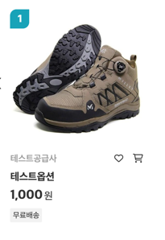
공급사의 팬타온 상품 판매가 정지된 경우
검색엔진 색인 동기화 이전까지 상품 전시 및 주문을 아래와 같이 처리한다.
팬타온 판매 정지 상품일 경우
검색엔진 색인 전체 동기화 이전까지 상품을 전시한다.
메인 페이지 전시
검색결과
특가상품
인기상품
관심상품
기획전
[장바구니 추가] icon
또는
[관심상품 등록] icon
클릭시
장바구니 추가 제한
또는
관심상품 등록 제한
판매 중지 상품입니다.
다른 상품을 선택해 주세요.
확인
상품 상세 page 이동

Slide 5
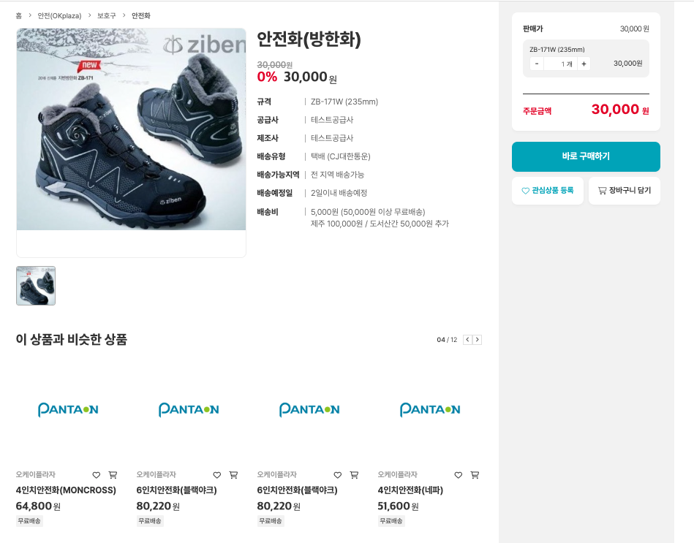
공급사의 팬타온 상품 판매가 정지된 경우
검색엔진 색인 동기화 이전까지 상품 전시 및 주문을 아래와 같이 처리한다.
상품 상세 page
button 클릭시
[바로 구매하기]
[관심상품 등록]
[장바구니 담기]
아래 button 기능을 제한한다.
[바로 구매하기] : 주문 제한
[관심상품 등록] : 관심상품 등록 제한
[장바구니 담기] : 장바구니 담기 제한
판매 중지 상품입니다.
다른 상품을 선택해 주세요.
확인

Slide 6
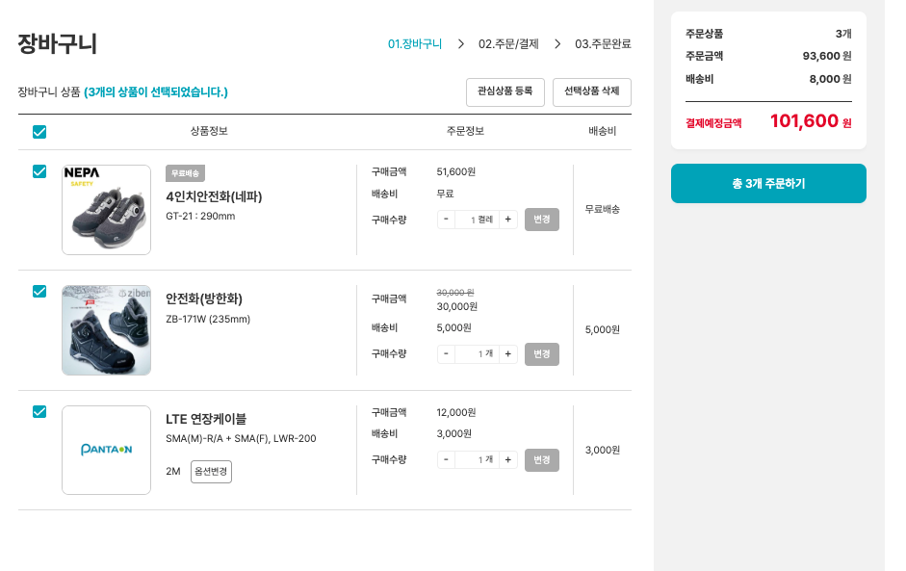
공급사의 팬타온 상품 판매가 정지된 경우
검색엔진 색인 동기화 이전까지 상품 전시 및 주문을 아래와 같이 처리한다.
장바구니 page
[주문하기] button 클릭시
주문 제한
판매 중지 상품입니다.
다른 상품을 선택해 주세요.
확인
장바구니 목록에서 판매 정지 상품 삭제
장바구니 목록 새로고침

